Slide 1
아이티윌
출결관리프로그램
부제: 공짜 점심은 없다.
아이티윌 IoT 93기 1조
첫프로젝트!

Slide 2
전체 화면 순서
로그인 화면
학생으로 로그인
관리자로 로그인
출석체크
출결정보
게시판
점심맛집
학생관리
출결관리
게시판관리
게시글추가
학생추가
출결리스트
게시글추가
게시글목록
공휴일설정
게시글목록
휴가설정
훈련비내역

Slide 3
출석체크
출결정보
게시판
맛집
등원하기
하원하기

Slide 4
출석체크
출결정보
게시판
맛집
단위기간
출석
일자
지각/조퇴
훈련종류
결석
이름
휴가
훈련비
현황

Slide 5
학생관리
출결관리
게시판관리
게시물 작성
[공지] 첫 프로젝트 발표는 수요일입니다.
8.
[자유] 토요일에 모여서 스터디 합시다.
17.10.30
전체글
7.
[과제] GUI
17.10.29
공지사항
6.
[자유] 남은건 내일의 나에게 맡긴다… 굿밤...
17.10.29
과제게시판
5.
[자유] 지문 찍는거 자꾸 잊어버려요 ㅠㅠ
17.10.25
4.
[자유] 회식날짜가 언젠가요??
17.10.24
자유게시판
3.
[과제] AcademyManager
17.10.20
2.
[공지] 첫 프로젝트 발표는 수요일입니다.
17.10.18

Slide 6
출석체크
출결정보
게시판
맛집
게시물 작성
[공지] 첫 프로젝트 발표는 수요일입니다.
전체글
8.
[자유] 토요일에 모여서 스터디 합시다.
17.10.30
공지사항
7.
[과제] GUI
17.10.29
과제게시판
6.
[자유] 남은건 내일의 나에게 맡긴다… 굿밤...
17.10.29
5.
[자유] 지문 찍는거 자꾸 잊어버려요 ㅠㅠ
17.10.25
자유게시판
4.
[자유] 회식날짜가 언젠가요??
17.10.24
3.
[과제] AcademyManager
17.10.20

Slide 7
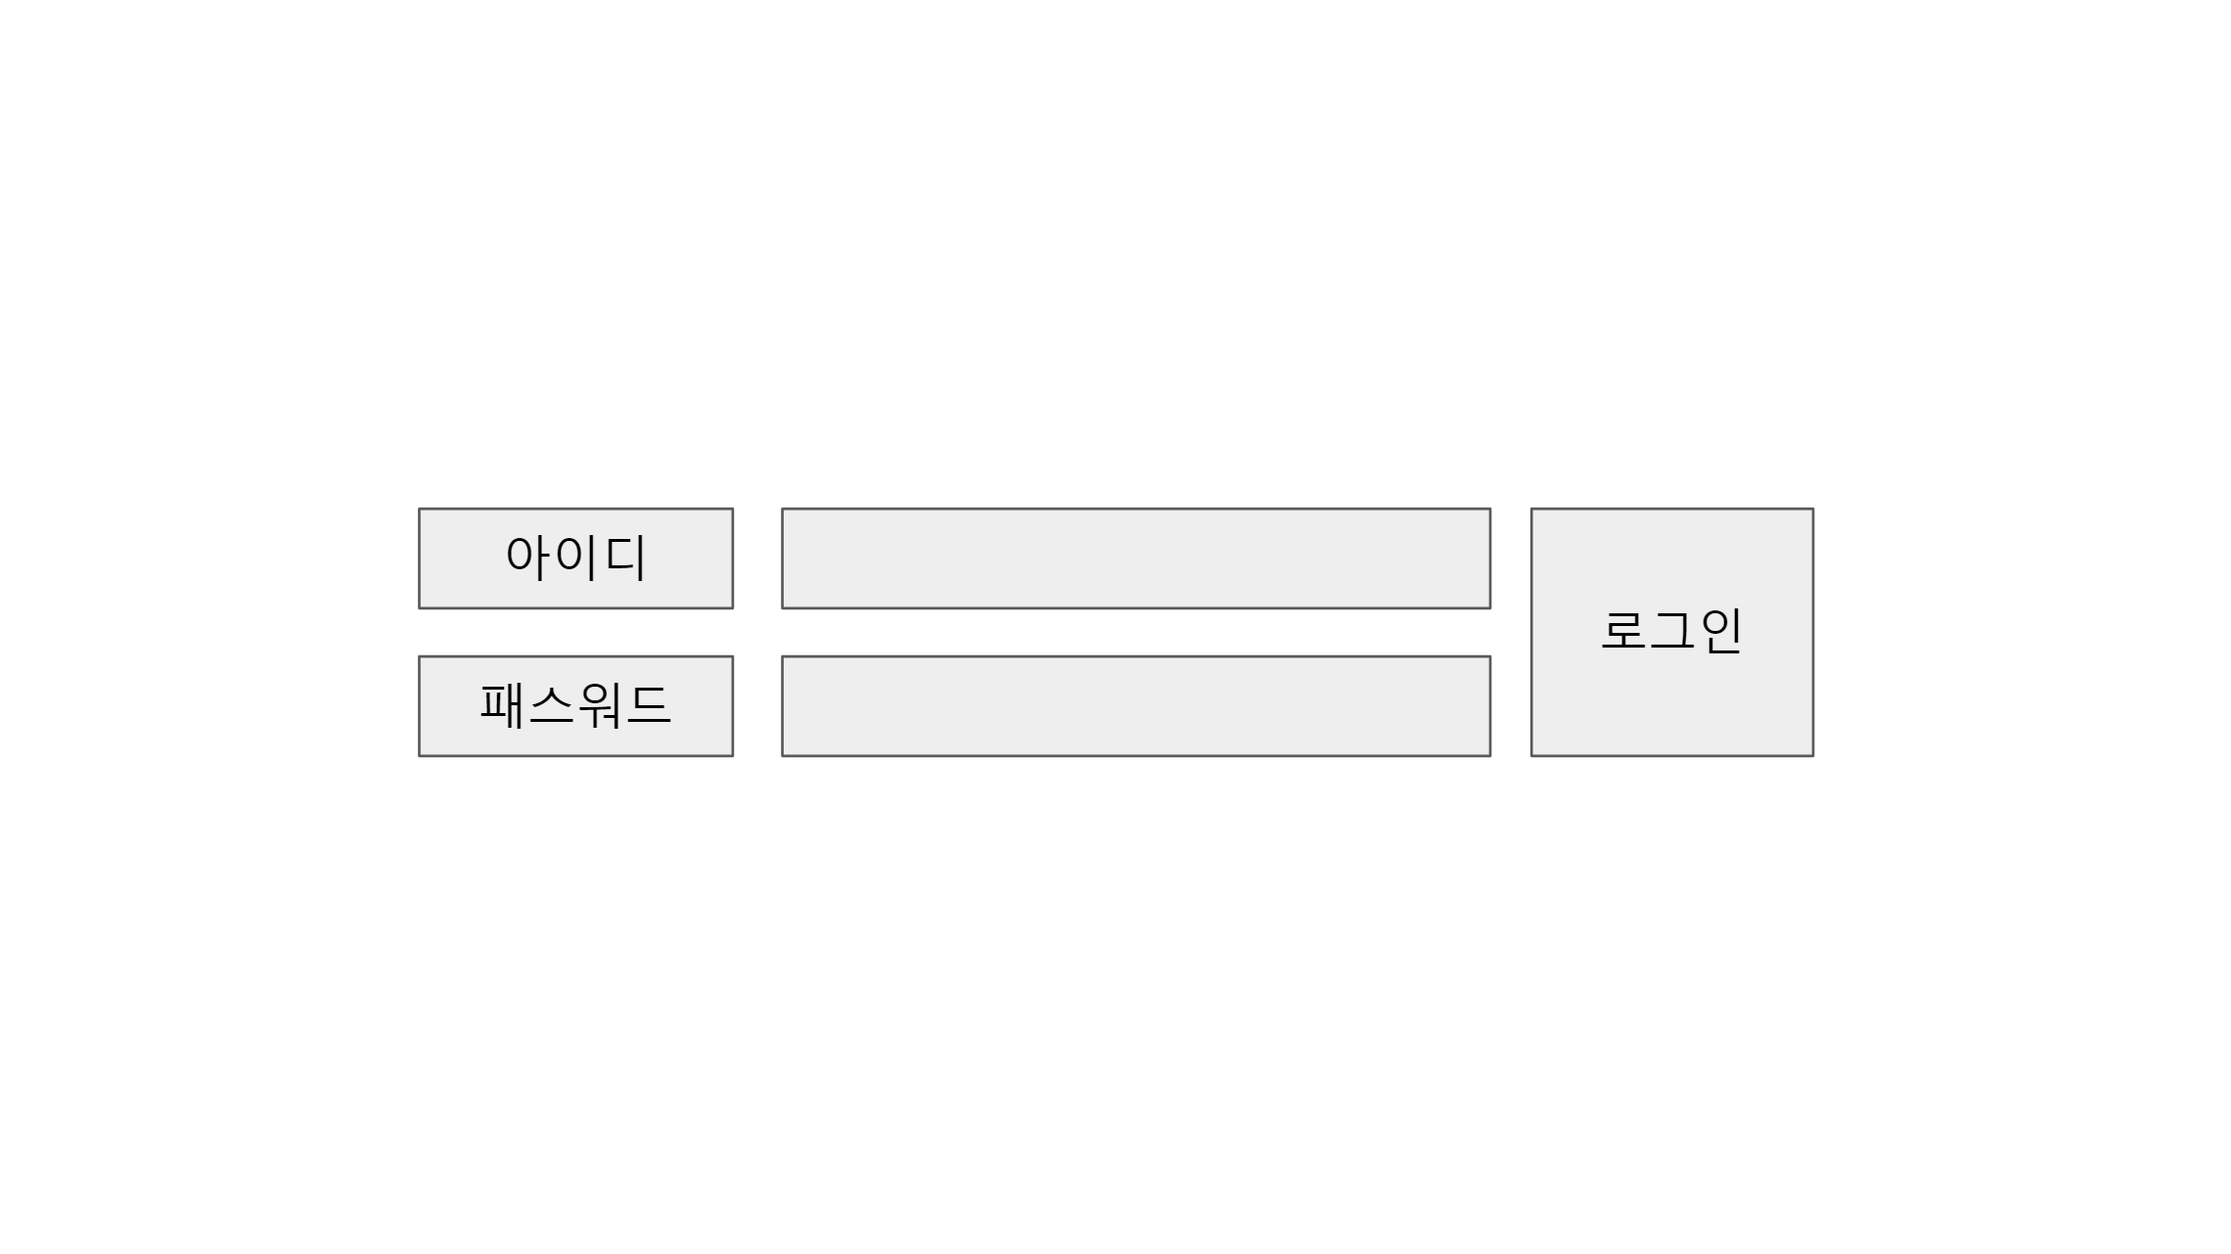
화면 정의서
아이티윌 출결 프로그램
작성일
2017/10/21
화면경로
로그인
작성자
김재현
화 면
화면입출력정보
번호 | I/O | 한글명 | 자료형태
1 | I | 아이디 | String
2 | I | 패스워드 | Int
3
4
5
6
7
8
9
10
ⓐ 아이디와 패스워드를 입력 후 로그인 버튼을 클릭한다.
※ 학생아이디로 로그인 할 경우 학생 페이지가 나오고,
관리자 아이디로 로그인 할 경우 관리자 페이지가 나온다.
※ 학생아이디는 전화번호이고, 패스워드는 생년월일이다.

Slide 8
화면 정의서
아이티윌 출결 프로그램
작성일
2017/10/21
화면경로
로그인 > 학생 > 출석체크
작성자
최다빈
화면입출력정보
번호 | I/O | 한글명 | 자료형태
1 | I | 등원 | String
2 | I | 하원 | String
3
4
5
6
7
8
9
10
출결체크 확인
등원
하원
※본인의 출결내용은 출결정보에서 확인해주세요.
ⓐ학생의 등원 버튼을 클릭하면 등원 완료화면이 새창으로 뜬다.
ⓑ학생의 하원 버튼을 클릭하면 하원 완료화면이 새창으로 뜬다.
※등원, 하원의 데이터는 자동으로 출결정보에 저장된다.

Slide 9
화면 정의서
아이티윌 출결 프로그램
작성일
2017/10/21
화면경로
로그인 > 학생 > 출석체크(등원,하원 확인창)
작성자
최다빈
화면입출력정보
번호 | I/O | 한글명 | 자료형태
1
2
3
4
5
6
7
8
9
10
등원 확인
하원 확인
현재시간으로 하원이 완료되었습니다.
현재시간으로 등원이 완료되었습니다.
확인
확인
취소
ⓐ등원 확인창에 확인버튼을 클릭하면 출석체크 화면에 등원의 문구생성과 동시에 완료된다.
ⓑ하원 확인창에 확인버튼을 클릭하면 출석체크 화면에 하원의 문구생성과 동시에 완료된다
하원 확인창에 취소버튼을 클릭하면 다시 하원을 등록할수있도록 출석체크 화면으로 돌아간다.

Slide 10
화면 정의서
아이티윌 출결 프로그램
작성일
2017/10/22
화면경로
로그인 > 학생 > 출결정보
작성자
박상혁
화면입출력정보
번호 | I/O | 한글명 | 자료형태
1 | O | 단위기간 | String
2 | O | 일자 | String
3 | O | 훈련종류 | String
4 | O | 이름 | String
5 | O | 출석 | int
6 | O | 지각 | int
7 | O | 조퇴 | int
8 | O | 결석 | int
9 | O | 휴가 | int
10 | O | 상세설명 | String
단위기간
일 자
훈련종류
이 름
출 석
지각/조퇴
결 석
휴 가
상세설명
ⓐ 단위기간, 일자 및 학생의 훈련종류, 이름, 출석, 지각, 조퇴, 결석, 휴가 정보를 확인할 수 있다.
※ 단위기간 : 해당 월의 기간이 ‘yyyy/mm/dd~yyyy/mm/dd’ 표현된다.
일 자 : 현재 일을 ‘yyyy/mm/dd’ 로 표현된다.
훈련종류, 이름 : 회원등록시 입력한 정보를 불러온다.
출석 : 해당 월을 기준으로 ‘결석일수/현재까지의 일수’로 표현된다..
지각/ 조퇴 : 해당 월을 기준으로 지각+조퇴가 3회 되었을 경우 결석이 1일 추가 되므로 ‘지각+조퇴횟수/3’으로 표현
결석 : 지각 그리고 조퇴횟수를 합쳐 3일시 또는 결석 1회시 ‘결석일수’가 표현된다.
휴가 : 월기준 1회 가능 하므로 ‘휴가일/1’로 표현된다.
상세설명 :

Slide 11
화면 정의서
아이티윌 출결 프로그램
작성일
2017/10/22
화면경로
로그인 > 학생/관리자 > 게시판 메인
작성자
이기림
1
화면입출력정보
번호 | I/O | 한글명 | 자료형태
1
2
3
4
5
6
7
8
9
10
추가
3
2
공지사항
전체
공지
게시글 목록
과제
자유
1.추가
게시글 추가 화면으로 이동한다.
2.카테고리
게시판의 카테고리 목록이 표시된다.
3.게시글 목록
글 번호 순으로 게시글 목록이 표시된다.
카테고리 클릭시 카테고리별 게시글 목록이 표시되며, 공지사항은 상단에 한개만 고정된다.

Slide 12
화면 정의서
아이티윌 출결 프로그램
작성일
2017/10/22
화면경로
로그인 > 학생/관리자 > 게시글 추가
작성자
이기림
카테고리
화면입출력정보
번호 | I/O | 한글명 | 자료형태
1 |  | 제목 | String
2 |  | 내용 | String
3
4
5
6
7
8
9
10
제목
내용
1
2
글 작성
취소
1.글 작성
제목, 내용이 공란일 경우 작성 안내 메시지를 표시한다.
카테고리, 제목, 내용 모두 입력 후 클릭시 게시글 화면으로 이동한다.
2.취소
게시판 메인화면으로 이동한다.

Slide 13
화면 정의서
아이티윌 출결 프로그램
작성일
2017/10/22
화면경로
로그인 > 학생/관리자 > 게시글
작성자
이기림
1
화면입출력정보
번호 | I/O | 한글명 | 자료형태
1 |  | 제목 | String
2 |  | 내용 | String
3
4
5
6
7
8
9
10
글번호: 1
작성자:aa
조회수:9
작성일:17.10.23
제목
요즘 춥네요
내용
감기조심하세요 ㅜㅜ
21
목록
3
수정
삭제
1.게시글
글번호, 작성자, 조회수, 작성일, 작성된 글 제목과 내용이 표시된다.
2.목록
게시판 메인 화면으로 이동한다.
3.수정/삭제
관리자와 작성자 본인일 경우 수정/삭제 가능하다.

Slide 14
화면 정의서
아이티윌 출결 프로그램
작성일
2017/10/22
화면경로
로그인 > 학생 > 맛집 메인
작성자
이기림
1
화면입출력정보
번호 | I/O | 한글명 | 자료형태
1
2
3
4
5
6
7
8
9
10
추가
3
2
한식
중식
게시글 목록
일식
기타
1.추가
게시글 추가 화면으로 이동한다.
2.카테고리
게시판의 카테고리 목록이 표시된다.
3.게시글 목록
카테고리별 게시글 목록이 표시된다.

Slide 15
화면 정의서
아이티윌 출결 프로그램
작성일
2017/10/22
화면경로
로그인 > 학생 > 맛집 추가
작성자
이기림
제목
화면입출력정보
번호 | I/O | 한글명 | 자료형태
1 |  | 제목 | String
2 |  | 내용 | String
3
4
5
6
7
8
9
10
평점
내용
사진첨부
선택
2
1
3
글 작성
취소
1.글 작성
제목, 내용이 공란일 경우 작성 안내 메시지를 표시한다.
제목, 평점, 내용 모두 입력 후 클릭시 게시글 화면으로 이동한다.
2.선택
첨부할 이미지를 선택한다.
3.취소
게시판 메인화면으로 이동한다.

Slide 16
화면 정의서
아이티윌 출결 프로그램
작성일
2017/10/22
화면경로
로그인 > 학생> 맛집 보기
작성자
이기림
1
화면입출력정보
번호 | I/O | 한글명 | 자료형태
1 |  | 제목 | String
2 |  | 내용 | String
3
4
5
6
7
8
9
10
글번호: 1
작성자:aa
조회수:9
작성일:17.10.23
제목
abc식당
내용
내용 및 이미지
좋아요:1
싫어요:2
21
목록
3
수정
삭제
1.게시글
글번호, 작성자, 조회수, 작성일, 작성된 글 제목, 내용, 좋아요, 싫어요 표시된다
2.목록
게시판 메인 화면으로 이동한다.
3.수정/삭제
작성자 본인일 경우 수정/삭제 가능하다.

Slide 17
화면 정의서
아이티윌 출결 프로그램
작성일
2017/10/21
화면경로
로그인 > 관리자로 로그인
작성자
최다빈
화면입출력정보
번호 | I/O | 한글명 | 자료형태
1
2
3
4
5
6
7
8
9
10
관리자 메뉴
학생관리
출결관리
게시판관리
1.학생관리
ⓐ 클릭하면 학생관리화면으로 넘어간다.
※.학생추가와 학생삭제를 할 수 있다.
2.출결관리
ⓐ 클릭하면 출결관리화면으로 넘어간다..
※.각 반별로 출결정보과 훈련비를 볼 수 있다.
3.게시판관리
ⓐ 클릭하면 게시판관리화면으로 넘어간다.
※.공지사항이나 게시판 글들을 수정,삭제등 관리할수 있다.

Slide 18

화면 정의서
아이티윌 출결 프로그램
작성일
2017/10/22
화면경로
로그인 > 관리자로그인 > 학생관리
작성자
김성연
학생관리
화면입출력정보
번호 | I/O | 한글명 | 자료형태
1 | I | 이 름 | String
2
3
4
5
6
7
8
9
10
ㅇ 학생현황(IOT반, 김경호 강사)
이 름
검 색
이름
성별
생년월일
훈련유형
연락처
기 타
김성연
남
931216
내일로배움
01029412360
이미연
여
000000
ㅇㅇㅇㅇㅇ
01088888888
김재현
남
000000
ㅇㅇㅇㅇㅇ
01088888888
박상혁
남
000000
ㅇㅇㅇㅇㅇ
01088888888
이기림
여
000000
ㅇㅇㅇㅇㅇ
01088888888
추가
삭제
1.검 색
ⓐ 학생이름을 입력하면 해당 이름을 가진 학생리스트가 표에 남는다.
※ 공란으로 검색하면 학생 전체리스트가 나온다.
2.추 가
ⓐ 클릭하면 학생상세정보화면으로 넘어가서 학생정보를 입력하고 학생추가가 가능하다.
3.삭 제
ⓐ 전체 학생 리스트에서 학생을 클릭 후 삭제버튼을 클릭하면 클릭한 학생 삭제가 가능하다.
※ 삭제버튼 클릭시 해당 학생을 삭제할 것인지 확인하는 화면이 나타나고 그 화면에서 확인버튼을 클릭하면 해당 학생들은 삭제된다.

Slide 19
화면 정의서
아이티윌 출결 프로그램
작성일
2017/10/24
화면경로
로그인 > 관리자로그인 > 학생관리(검색)
작성자
김성연
학생관리
화면입출력정보
번호 | I/O | 한글명 | 자료형태
1
2
3
4
5
6
7
8
9
10
ㅇ 학생현황(IOT반, 김경호 강사)
이 름
김성연
검 색
이름
성별
생년월일
훈련유형
연락처
기 타
김성연
남
931216
내일로배움
01029412360
추가
삭제
1.학생이름
ⓐ 학생이름을 누르면 학생상세보기 창이 뜬다.
2.검 색
※ 공란으로 검색하면 학생 전체리스트가 나온다
3.추 가
ⓐ 클릭하면 학생상세정보화면으로 넘어가서 학생정보를 입력하고 학생추가가 가능하다.
4.삭 제
ⓐ 전체 학생 리스트에서 학생을 클릭 후 삭제버튼을 클릭하면 클릭한 학생 삭제가 가능하다.
※ 삭제버튼 클릭시 해당 학생을 삭제할 것인지 확인하는 화면이 나타나고 그 화면에서 확인버튼을 클릭하면 해당 학생들은 삭제된다.

Slide 20
화면 정의서
아이티윌 출결 프로그램
작성일
2017/10/22
화면경로
로그인 > 관리자로그인 > 학생관리 > 학생상세정보화면(추가)
작성자
정재관
화면입출력정보
번호 | I/O | 한글명 | 자료형태
1 | I | 이름 | String
2 | I | 성별 | String
3 | I | 생년월일 | Int
4 | I | 연락처 | Int
5 | I | 주소 | String
6 | I | 훈련과정 | String
7 | I | 훈련유형 | String
8 | I | 훈련기간 | Int
9 | I | 강사명 | String
10 | I | 사진 | File
이름:
성별:
생년월일:
연락처:
주소:
훈련과정:
훈련유형:
훈련기간:
강사명:
사 진
변경
~
확인
취소
1.변경
ⓐ 클릭하면 변경하려는 사진의 경로를 찾는 창이 뜬다.
2.확인
ⓐ 입력한 새로운 학생정보를 저장한다.
※ 확인버튼 클릭시 입력한 정보를 새로운 학생정보로 저장할것인 확인하는 창이 뜨고
그 창에서 확인버튼 입력한 학생의 정보가 새로 추가되고 창이 닫힌다.
3.취소
ⓐ 클릭하면 창이 닫힌다.

Slide 21
화면 정의서
아이티윌 출결 프로그램
작성일
2017/10/22
화면경로
로그인 > 관리자로그인 > 학생관리 > 학생상세정보화면
작성자
정재관
화면입출력정보
번호 | I/O | 한글명 | 자료형태
1 | O | 이름 | String
2 | O | 성별 | String
3 | O | 생년월일 | Int
4 | O | 연락처 | Int
5 | O | 주소 | String
6 | O | 훈련과정 | String
7 | O | 훈련유형 | String
8 | O | 훈련기간 | Int
9 | O | 강사명 | String
10 | O | 사진 | File
이름:아이티
성별:남
생년월일:1990.01.01
연락처:010-1234-5678
주소:서울특별시 강남구 테헤란로 123
훈련과정:IOT 융합형 컨텐츠 개발을 위한
자바 개발자 양성과정
훈련유형:취업성공패키지
훈련기간:2017-09-12 ~ 2018-03-16
강사명:김경호 강사님
사 진
수정
삭제
확인
1.수정
ⓐ 클릭하면 학생정보를 수정 가능한 창이 뜬다.
2.삭제
ⓐ 삭제버튼을 클릭하면 검색한 학생의 정보가 삭제된다.
※ 삭제버튼 클릭시 해당 학생을 삭제할 것인지 확인하는 창이 뜨고
그 창에서 확인버튼을 클릭하면 해당 학생의 정보가 삭제되고 창이 닫힌다.
3.확인
ⓐ 클릭하면 창이 닫힌다.

Slide 22
화면 정의서
아이티윌 출결 프로그램
작성일
2017/10/22
화면경로
로그인 > 관리자로그인 > 학생관리 > 학생상세정보화면(수정)
작성자
정재관
화면입출력정보
번호 | I/O | 한글명 | 자료형태
1 | I | 이름 | String
2 | I | 성별 | String
3 | I | 생년월일 | Int
4 | I | 연락처 | Int
5 | I | 주소 | String
6 | I | 훈련과정 | String
7 | I | 훈련유형 | String
8 | I | 훈련기간 | Int
9 | I | 강사명 | String
10 | I | 사진 | File
이름:
성별:
생년월일:
연락처:
주소:
훈련과정:
훈련유형:
훈련기간:
강사명:
사 진
아이티
남
1990.01.01
010-9876-5432
서울특별시 강남구 테헤란로 123
변경
오라클 데이터베이스를 활용한 전자정부 스프링 프레임워크 융합과정
내일배움
~
2018-03-16
2017-09-12
김경호 강사님
확인
취소
1.변경
ⓐ 클릭하면 변경하려는 사진의 경로를 찾는 창이 뜬다.
2.확인
ⓐ 클릭하면 학생상세정보가 수정된다.
※ 확인버튼 클릭시 수정한 해당 학생 정보를 저장할 것인지 확인하는 화면이 나타나고
그 화면에서 확인버튼을 클릭하면 수정된 정보들로 저장된다.
3.취소
ⓐ 클릭하면 창이 닫힌다.
※ 취소버튼 클릭시 수정하려고 한 정보들은 저장되지 않고 창이 닫힌다.

Slide 23
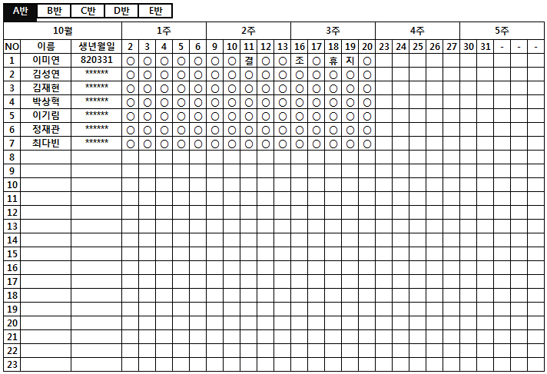
화면 정의서
아이티윌 출결 프로그램
작성일
2017/10/22
화면경로
로그인>관리자로그인>학생관리
작성자
이미연
①
②
화면입출력정보
번호 | I/O | 한글명 | 자료형태
1 | O | ①, ③ 이름 | String
2 | O | ①, ③ 생년월일 | String
3 | O | ① 출결표시 | String
4 | O | ① 반명 | String
5 | O | ① 월 / 일 | int
6 | O | ② 월 | int
7 | O | ③ 훈련기간 | String
8 | O | ③ 훈련비내역
9
10
10
월 출결현황율
막대그래프
③
훈련과정명
훈련기간 ~
이 름
생년월일
훈련비내역
1. 반별 출결현황 표
출석체크 프로그램과 연동되어 해당 화면에 표로 출력된다.
2. 출결현황 그래프
표의 내용이 출결률(%)로 결과를 받아 막대그래프로 출력된다.
3. 출결현황에 따른 훈련비 내역
출결현황 결과에 따라 개별 학생 훈련비 내역이 정산되어 출력된다..
학생이름 더블클릭하면 ③번화면에 훈련생 1명의 5가지 정보(훈련과정명,훈련기간,이름,생년월일,훈련비내역)가 출력된다.

